Slide 1
《期末考试》人教8物上
提分专练2 作图题
提分专练3 实验探究题
提分专练4 综合应用题
刷真题
试卷1 郑州市2022-2023学年上期期末联考试卷
试卷2 洛阳市2022-2023学年第一学期期末考试试卷
试卷3 平顶山市2022-2023学年上期期末质量调研试题
试卷4 济源市2022-2023学年上期期末质量调研试题
试卷5 焦作市2022-2023学年（上）期末试卷
试卷6 许昌市2022-2023学年第一学期期末教学质量检测
试卷7 开封市2022-2023学年第一学期期末学情诊断试卷
试卷8 濮阳市2022-2023学年第一学期期末考试试卷
试卷9 信阳市2022-2023学年上期学情调研试卷
刷模拟
试卷10 2023秋必刷·九县七区名师精研预测卷（一）
试卷11 2023秋必刷·九县七区名师精研预测卷（二）
过基础
第一章 机械运动
第二章 声现象
第三章 物态变化
第四章 光现象
第五章 透镜及其应用
第六章 质量与密度
章节巩固练1 机械运动
章节巩固练2 声现象
章节巩固练3 物态变化
章节巩固练4 光现象
章节巩固练5 透镜及其应用
章节巩固练6 质量与密度（1）
章节巩固练7 质量与密度（2）
刷专题
提分专练1 填空、选择重难题

Slide 2
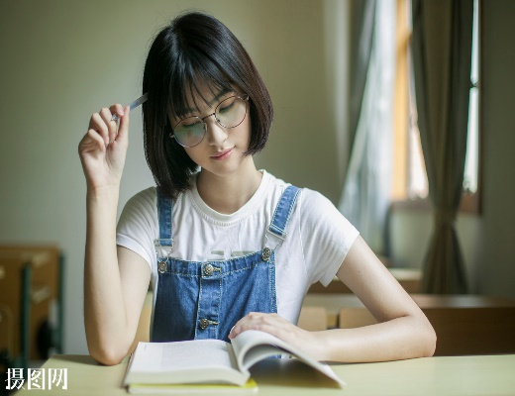
《期末考试》人教8物上
章节巩固练4 光现象

Slide 3
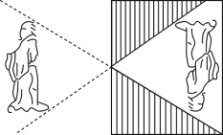
一、填空题
1.[传统文化]我国古书《墨经》中记载了世界上最早的“小孔成像”实验（如图所示），小孔成像是由于光的 直线传播 ⁠形成的；《康熙几暇格物编》中有“置钱碗底，远视若无，及盛满水时，则钱随水光而显现矣”的表述，这是光的 折射 ⁠现象。
直线传播
折射
第1题图

Slide 4
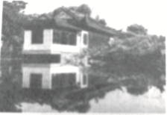
红外线
2.电视机的遥控器是利用 红外线 ⁠来实现遥控的，我们可以从不同的方向看到同一个物体是因为光在物体表面发生了 漫 ⁠反射。
漫
3.“一渠六河”是古城开封一道美丽的风景线。如图所示，从清澈的水面上，人们看到了建筑物在水中的倒影，倒影是由于光的反射形成的 虚像 ⁠（选填“实像”或“虚像”）。若水深1.5 m，屋顶最高点距离水面5.5 m，则该点到其水中倒影位置的距离为 11 ⁠m。
虚像
11
第3题图

Slide 5
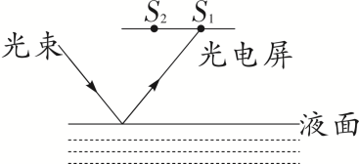
4.有一种利用光电控制液面高度的仪器，其原理是通过光束在液面上的反射光线打到光电屏上来显示液面高度的，如图所示。当光束与液面的夹角为30°时，反射角的大小为 60° ⁠；当光屏上的光点由S₁移到S₂，表示液面 上升 ⁠（选填“上升”“下降”或“不变”）。
60°
上升
第4题图

Slide 6
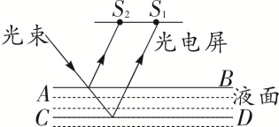
【解析】若此时入射光线与液面的夹角是30°，则入射角为90°－30°＝60°，在光的反射中，反射角等于入射角，则反射角的大小是60°。由于入射光线是固定的，且光在液面上发生的是镜面反射，当液面发生变化时，故反射光线的方向与原来的反射光线是平行的，如图所示。
由图可知，当光电屏上的点由S₁移到S₂时，则表明液面从CD上升到AB。

Slide 7
二、选择题
A
5.下列关于光现象及形成原因的说法，错误的是（ A ）
A.黑板反光——光的漫反射
B.水中倒影———光的反射
C.树下光斑——光的直线传播
D.雨后彩虹——光的折射

Slide 8
6.光的世界精彩纷呈，绚丽多彩，下列有关光学知识的描述中正确的是（ C ）
C
A.光在同种介质中沿直线传播
B.光的三原色是红、黄、蓝
C.张志和在《玄贞子》中记载“背日喷乎水，成虹霓之水”是光的色散
D.测温仪通过接收人体辐射的紫外线测温

Slide 9
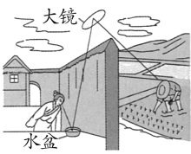
7.汉代《淮南万毕术》中记载：“取大镜高悬，置水盆于下，则见四邻矣。”图中装置是世界上记载最早的潜望镜，其中涉及光学知识分析正确的是（ A ）
A
A.高悬的大镜是平面镜
B.插秧人在大镜中成倒立的实像
C.从水盆中看到四邻利用了光的折射
D.大镜悬挂越高所成的像越小

Slide 10
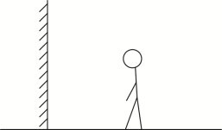
8.（双选）如图所示，人站在竖直放置的平面镜前，下列判断正确的是（ BC ）
BC
A.人靠近平面镜时，他的像变大
B.人与平面镜的距离增大时，他与像的距离变大
C.平面镜垂直纸面向里移动，他的像位置不变
D.平面镜的上端向人倾斜，他的像位置不变

Slide 11
【解析】由平面镜成像的特点可知，像与物体的大小总是相等，像和物体到平面镜的距离相等，所以当物体靠近平面镜时，像的大小不变；人与平面镜的距离增大时，他的像到平面镜的距离增大，他与像的距离变大，A错误，B正确；平面镜成像时，像与物体关于平面镜对称，平面镜垂直纸面向里移动，他的像位置不变，C正确；平面镜的上端向人倾斜，他的像位置会变高，D错误。故选BC。

Slide 12
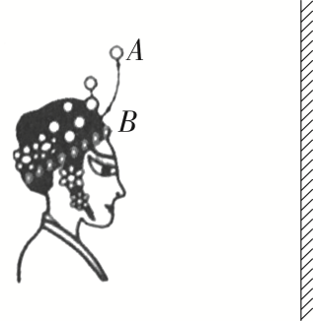
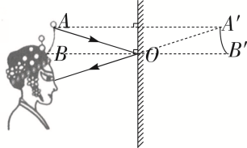
三、作图题
9.[2022九县七区中考]如图是某戏曲演员在平面镜前化装的情景。请在图中画出演员头饰中弧线AB段在平面镜中的像，并画出演员通过平面镜看见头饰上A点的光路图。
第9题图

Slide 13
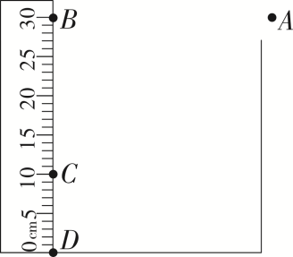
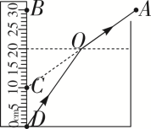
10.为测量容器中水的深度，一同学将刻度尺竖直插入水中，如图所示。从A处向水中看去，看到刻度尺上B点所成的像位于C点，同时看到水中D点的像也位于C点。请你在图中用虚线画出水面位置以及看到D点的光路图。
第10题图

Slide 14
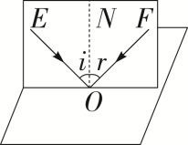
四、实验探究题
11.在探究光的反射定律的实验中：
（1）如图甲所示，让纸板E和F在同一个竖直平面内垂直于平面镜放置，使一束光贴着纸板E入射到O点，就能从不同方向在纸板F上看到反射光。这是因为光在平面镜上的O点发生了 镜面 ⁠反射，光在纸板上发生了 漫 ⁠反射（均选填“镜面”或“漫”）。
镜面
漫
实验次数 | 1 | 2 | 3
入射角i | 30° | 45° | 60°
反射角r | 30° | 45° | 60°
甲

Slide 15
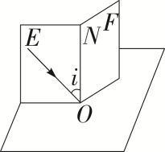
（2）多次改变入射光的方向，用量角器测量入射角和反射角，记录在上表中，分析数据得出：在反射现象中， 反射角等于入射角 ⁠。
反射角等于入射角
（3）将纸板F按照图乙所示的方式偏折，在纸板F上看不到反射光，说明在反射现象中，反射光线、入射光线和法线都在 同一平面 ⁠。
同一平面
乙

Slide 16
（4）在图甲中，如果让光逆着OF的方向射向平面镜，会看到反射光沿着OE方向射出，说明在反射现象中，光路是 可逆 ⁠的。
可逆
甲

Slide 17
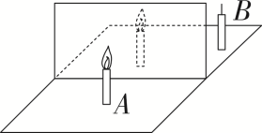
12.如图所示，在“探究平面镜成像的特点”实验中：
竖直
（1）玻璃板应 竖直 ⁠放置在水平桌面的白纸上，玻璃板后的蜡烛B应与玻璃板前蜡烛A的像完全重合，这是为了确定像的 位置 ⁠，并比较像与物的大小。
位置

Slide 18
（2）将蜡烛A点燃，透过玻璃板若能看到蜡烛A的两个像，应使蜡烛B与离玻璃板 近 ⁠（选填“近”或“远”）的像重合，出现两个像给观察和测距离都带来不便，可采用换更 薄 ⁠（选填“厚”或“薄”）玻璃板的方法解决这一问题。
（3）换了玻璃板后，为得到像与物体到镜面的距离关系，需将镜前蜡烛放在 不同 ⁠（选填“同一”或“不同”）位置进行多次实验。若在镜后与蜡烛B之间加一块挡板，镜前 能 ⁠（选填“能”或“不能”）看到点燃的蜡烛A的像。
近
薄
不同
能

